Slide 1

ARZ VE TALEP
3. HAFTA

Slide 2
ANAHTAR KAVRAMLAR
Talep
Talep Eğrisi
Talepteki ve Talep miktarındaki değişme
Arz
Arz eğrisi
Arzdaki ve arz miktarındaki değişme

Slide 3
DERSİN SEYRİ
Talep ve talep miktarı
Arz ve arz miktarı

Slide 4

Bu Dersin Amacı
Talep kavramı ve etkileyen faktörleri
Arz kavramı ve etkileyen faktörleri
Açıklayabilmek.

Slide 5
serbest piyasa ekonomisinin temel modeli:arz ve talep modeli
Piyasa dengesi
Üretici davranışlarını açıklayan
ARZ
Tüketici davranışlarını açıklayan
TALEP

Slide 6
TALEP VE TALEP MİKTARI

Slide 7
Talep: piyasalarda, belirli bir mal ve hizmete yönelen, belirli bir satın alma gücüyle desteklenmiş, satın alma isteğidir.
Satın alma isteğini ne belirler yani talep miktarını belirleyen faktörler nelerdir..
Talep fonksiyonu:
bağımlı değişken X :talep edilen miktar
Bağımsız değişkenler Px: malın kendi fiyatı, Pc: tamamlayıcı malın fiyatı, Ps: ikame malın fiyatı, Y: tüketicinin geliri, I: beklentiler, N: tüketicilerin sayısı yani nüfus, Z: zevk ve tercihler
Bütün bu değişkenler talebi etkiler mi?

Slide 8
QD= Px+Pc+Ps+Y+N+Z

Slide 9

Fiyat talep miktarını belirler;
ceteris paribus: Latince "Diğer tüm durumlar sabitken" anlamına gelen bu kalıp, hemen hemen tüm bilimlerde kullanılan bir analiz yöntemidir. En yaygın ve sistemli olarak kullanıldığı alan, iktisattadır ve ele alınan konuyla ilgili analizde, bir değişkendeki değişmeyi, diğer tüm değişkenlerin sabit olduğu varsayımıyla irdelemektir
Talep miktarı: diğer değişkenler sabitken(ceteris paribus varsayımı), belirli bir zaman diliminde piyasada tüketicilerin değişik fiyat düzeyinde satın almaya hazır oldukları mal veya hizmet miktarıdır.
Talep fonksiyonu:

Slide 10
                Q_{dx} = a – 2Px
Pc: tamamlayıcı malın fiyatı, Ps: ikame malın fiyatı, Y: tüketicinin geliri,
I: beklentiler, N: tüketicilerin sayısı yani nüfus, Z: zevk ve tercihler

Slide 11
Talep kanunu:
Bir malın satın alınmak istenen miktarı ile fiyat arasındaki ters yönlü ilişkidir.
Diğer değişkenler sabit iken daha yüksek fiyat düzeylerinde talep edilen mal ve hizmet miktarının daha düşük olacağını; daha düşük fiyat düzeylerinde ise tüketicilerin satın almaya hazır oldukları mal ve hizmet miktarının daha fazla olacağını ifade eder.
Neden?

Slide 12
Talep kanunu çerçevesinde; yüksek fiyat düzeyinde talep edilen miktarın azalması iki etkiye bağlıdır.
Gelir etkisi: ceterius paribus varsayımı altında bir malın fiyatı yükseldiğinde, gelir sabit kaldığı için, gelirin satın alma gücü azalır. aynı gelirle söz konusu maldan daha az satın alma gerçekleştirilir.
İkame etkisi: ceterius paribus varsayımı altında bir malın fiyatı yükseldiğinde öteki malların fiyatlarına kıyasla söz konusu malın nispi fiyatı artar. Tüketiciler söz konusu mal yerine fiyatı düşük olan malları ikame ederler.

Slide 13
Talep tablosu
Diğer değişkenler sabit iken daha yüksek fiyat düzeylerinde (belirli bir zaman diliminde) talep edilen mal ve hizmet miktarının daha düşük olacağını; daha düşük fiyat düzeylerinde ise tüketicilerin satın almaya hazır oldukları mal ve hizmet miktarını gösteren tablo.

Slide 14
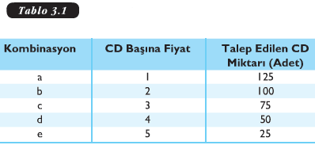
Talep tablosu

Slide 15
Talep eğrisi
Diğer değişkenler sabit iken, değişik fiyat düzeylerinde talep edilen mal ve hizmet kombinasyonlarını birleştiren eğridir.
Talep eğrisi, fiyat ile talep edilen mal ve hizmet miktarı arasındaki ilişkiden dolayı negatif eğimlidir.
Bunu talep kanunu desteklemektedir. Gelir ve ikame etkileri.

Slide 16
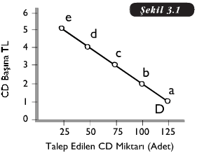
CD talep eğrisi

Slide 17
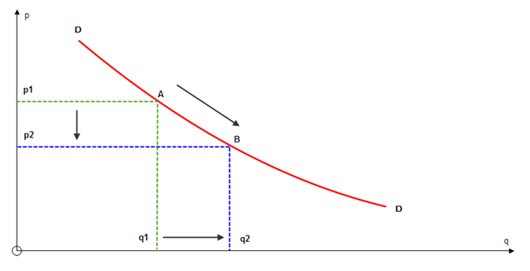

Slide 18
Piyasa talep eğrisi
Bir mal veya hizmeti tek bir birey talep etmez. Piyasada çok sayıda alıcı ve satıcı vardır. Bu alıcıların belli bir fiyat düzeyinde talep etmeye razı oldukları mal ve hizmet miktarları toplamı bize piyasa talep eğrisini verir.

Slide 19
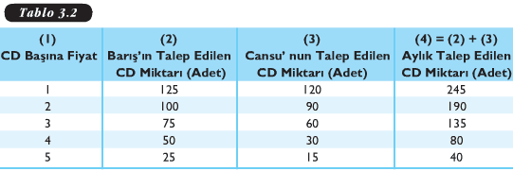

Slide 20
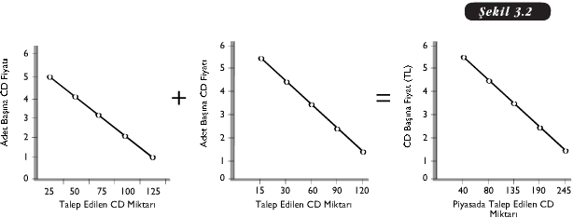

Slide 21
Talep eğrisindeki değişiklikler
Talep eğrisindeki değişim
2. Fiyat dışı etkiler: tüketici geliri, ilişkili(tamamlayıcı ve ikame mallar) malların fiyatları, tüketici beklentileri, zevk ve tercihler, nüfus
1. Eğrisi üzerindeki değişim: malın fiyatının etkisi

Slide 22
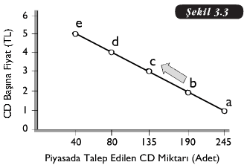
Malın fiyatının etkisi:Talep eğrisi boyunca hareketlenme

Slide 23
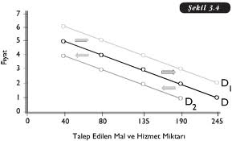
Diğer etkenler

Slide 24
Piyasa Talep Fonksiyonu
Q_{d} = 10 – 2P
1 2 3 9 10 Q
P
5
4 ,5
4
0,5

Slide 25
Malın kendi fiyatı dışında diğer faktörlerin etkisi
Q_{d} = 15 – 2P
1
1 2 3 9 10 Q
P
5
4 ,5
4
0,5
D2
D1

Slide 26
Diğer etkenler
A: Tüketicilerin Gelirindeki Değişme: gelir değiştiğinde aynı fiyat düzeylerinde talep edilen mal ve hizmet miktarındaki değişmeler yeni bir talep eğrisi anlamına gelecektir.
Tüketicinin gelirinde meydana gelecek olan bir artış, normal malların talep miktarının artmasına neden olacaktır. Bu talep eğrisinin sağa-yukarıya kaymasına neden olur. Tersi durumda ise, yani tüketicinin gelirindeki bir azalma talep edilen mal ve hizmet miktarının her fiyat düzeyi için azalmasına neden olacak ve talep eğrisi sola-aşağıya kayacaktır.
1.Gelir arttığında talebi artan, gelir azaldığında talebi azalan mallar normal mal olarak adlandırılır.
2. Kişilerin geliri arttığında bu malların talep edilen miktarı azalır. Gelirin artmasına karşın, talep miktarı azalan bu mallar düşük mallar olarak tanımlanmaktadır.

Slide 27
Tüketicilerin Gelirindeki Değişme
Tüketicinin gelirinde meydana gelecek olan bir artış
tüketicinin gelirindeki bir azalma

Slide 28
B. İlişkili malların fiyatları
1. tamamlayıcı mallar:
2. ikame mallar:

Slide 29
1. tamamlayıcı mallar: bir malın kullanımı için diğer bir mala ihtiyaç duyuluyorsa bu mallar birbirinin tamamlayıcısıdır.
Örneğin, otomobil fiyatlarında meydana gelecek olan bir düşüş talep edilen otomobil miktarını artıracaktır. Bu durum araba talep eğrisi boyunca aşağıya doğru bir hareketlenme anlamına gelmektedir. Oysa bu değişme, otomobil lastiği talebini arttıracaktır. Otomobil lastiğine ilişkin yeni talep eğrisinin sağa kaymasına neden olacaktır.

Slide 30
Otomobil başına fiyat
Otomobil talep miktarı

Slide 31
1. tamamlayıcı mallar:
Otomobil fiyatlarındaki düşüş. Otomobil lastiği talep eğrisini sağa kayrdırır
Otomobil fiyatlarındaki artış. Otomobil lastiği talep eğrisini sola kaydırır

Slide 32
2. ikame mallar: malların birinin fiyatında meydana gelecek olan bir değişme diğer malın talebinde aynı yönde etki meydana getirebilmektedir. Bu tür mallar ikame mallar olarak tanımlanır.
Örneğin, hindi eti fiyatında bir artış varsa, bu hindi eti talep eğrisi boyunca yukarıya doğru hareketlenme anlamındadır. Ancak insanlar fiyatı artan hindi eti yerine tavuk etine yöneleceklerdir. Bu gelişme karşısında tavuk eti talep eğrisi sağa kayacaktır.

Slide 33
hindi eti birim fiyat
Hindi eti talep miktarı

Slide 34
2. ikame mallar
Hindi eti fiyatlarında artış, ikamesi olan tavuk eti talep eğrisini sağa kaydırır.
Hindi eti fiyatlarında azalış, ikamesi olan tavuk eti talep eğrisini sola kaydırır.

Slide 35
C. Tüketicilerin Beklentileri: Geleceğe ilişkin beklentiler de tüketici davranışlarını etkiler. Örneğin, bir malın gelecekte fiyatının yükseleceğinin beklenmesi, genellikle, tüketicileri şimdiden o malı satın almaya teşvik edecektir.

Slide 36
Tüketicilerin beklentileri
Bir malın gelecekte fiyatının artışı beklentisi o malın talep eğrisini sağa kaydırır.
Bir malın gelecekte fiyatının azalacağı beklentisi o malın talep eğrisini sola kaydırır.
.

Slide 37
D. Piyasadaki Tüketicilerin Sayısı: Talep eğrisinde kaymalara neden olan bir başka unsur, potansiyel alıcıların sayısıdır. Belirli bir malı talep eden daha fazla tüketici, ürüne olan toplam talebin artması demektir. Tüketici sayısı arttığı zaman, ürüne yönelik talep eğrisi artık her fiyat seviyesinde daha fazla miktarda mal talep edildiğini göstermek üzere sağa doğru kayacaktır. Eğer tüketici sayısı düşerse talep eğrisi sola doğru kayacaktır.

Slide 38
Piyasadaki Tüketicilerin Sayısı
Piyasada tüketici sayısının artışı talep eğrisini sağa kaydırır.
Piyasada tüketici sayısının azalışı talep eğrisini sola kaydırır
.

Slide 39
E. Tüketicilerin Zevk ve Tercihleri: Tüketici zevk ve tercihleri de talebin önemli bir belirleyicisidir. Kişilerin bir malı diğerlerine oranla ne kadar tercih ettikleri, fiyat ne olursa olsun, talep miktarını etkileyecektir. Zevk ve tercihlerdeki bir değişiklik mallara olan talebi etkileyecektir.

Slide 40
ARZ VE ARZ MİKTARI

Slide 41
Arz: diğer değişkenler sabitken, belli bir zaman diliminde piyasada üreticilerin değişik fiyat düzeylerinde satmaya hazır oldukları mal ve hizmet miktarını ifade eder.

Slide 42
Arz fonksiyonu: Arz edilen herhangi bir malın (X malı) miktarı ile bu miktarı belirleyen tüm faktörler arasındaki ilişki arz fonksiyonuyla gösterilir.
X : bağımlı değişken
Bağımsız değişkenler
(P _{x} ): (X) malının kendi fiyatı
(P _{g} ): üretim maliyetleri ya da girdi fiyatları
(P _{y} ): diğer malların fiyatları
(T): teknoloji,
(E): beklentiler
(T _{g} ): vergiler
(S _{g} ): sübvansiyonlar
(N _{f} ): firma sayısı
Malın kendi fiyatı dışındakiler sabit varsayıldığı için;
Arz fonksiyonu: X malının fiyatı (P X ) bağımsız değişken ve arz edilen X malı miktarı ise bağımlı değişkendir.
Malın fiyatı ile malın arz miktarı arasındaki ilişki doğru yönlü pozitif bir ilişki vardır.

Slide 43
                Q_{sx} = a + 2Px
(P _{g} ): üretim maliyetleri ya da girdi fiyatları (P _{y} ): diğer malların fiyatları (T): teknoloji, (E): beklentiler (T _{g} ): vergiler (S _{g} ): sübvansiyonlar (N _{f} ): firma sayısı

Slide 44
Arz kanunu: diğer değişkenler sabitken daha yüksek fiyat düzeylerinde arz edilen mal ve hizmet miktarının daha yüksek olacağını; daha düşük fiyat düzeylerinde ise üreticilerin sunmaya hazır oldukları mal ve hizmet miktarının daha düşük olacağını ifade eder. Arz edenleri, yani üreticileri mal ve hizmet üretmeye iten temel mantık nedir.
.

Slide 45
bir üreticinin, iki maldan bir birim daha fazla üretmesi durumunda katlanılan fırsat maliyetin, her ek bir birim üretildiğinde artmaktadır. Peki, neden?
Eğer ekonomide bu iki maldan birinin fiyatı aynıyken, diğerinin piyasa fiyatı artıyorsa, kârını maksimize etme amacı olan üretici fiyatı artan mal ve hizmetten daha fazla üretme çabası içinde olacaktır.
Her ek birim için katlanılan fırsat maliyeti piyasa fiyatının altında kalmak şartıyla üretici, bu maldan artan miktarlarda üretmeye devam edecektir. Bu yüzden fiyat ile arz miktarı doğru yönlü bir ilişki içindedir.

Slide 46
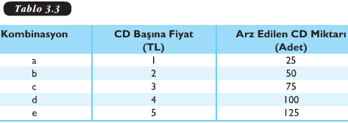
Arz tablosu

Slide 47
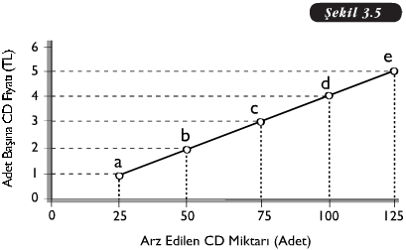
Arz eğrisi

Slide 48
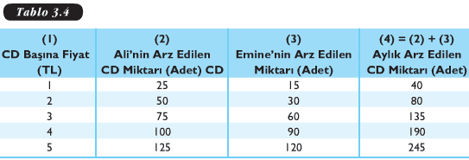
Bireysel Arz Tablosundan Piyasa Arz Tablosu

Slide 49
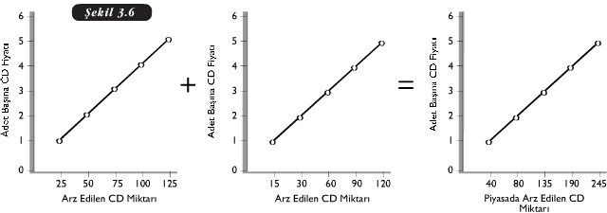
Bireysel Arz Eğrisinden Piyasa Arz Eğrisine:

Slide 50
Arz eğrisini etkileyen faktörler
Diğer etkenler: girdi fiyatları, teknoloji, vergi, sübvansiyon, diğer malların fiyatları, beklentiler, firma sayısı
Malın fiyatındaki değişim.

Slide 51
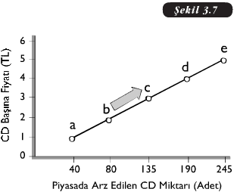
Malın fiyatındaki değişme: eğri üzerindeki değişim.

Slide 52
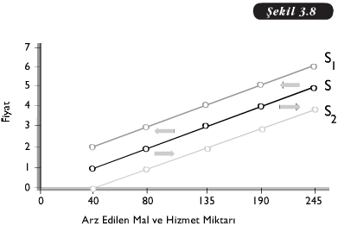
Diğer etkenler

Slide 53
Piyasa arz Fonksiyonu
Q_{s} = a +2p
                Q
P

Slide 54
Malın kendi fiyatı dışındaki etki
    Q_{s2} = (a-n) +2p
Q_{s} = a +2p
                Q_{s1} = (a+n) +2p
                Q
P

Slide 55
1. Girdi Fiyatlarındaki Değişme (Üretim Maliyetlerindeki Değişme): Eğer bir veya birden çok sayıdaki girdilerin fiyatında bir düşme meydana gelirse, maliyetler azalacağından arz eğrisi sağa kayar. Bu, her fiyat düzeyi için daha çok arz edilen mal ve hizmet anlamına gelmektedir.
Bu durumun tersi de doğrudur. Yani, eğer girdi fiyatlarında bir artış meydana gelirse, arz edilen mal ve hizmet miktarı her fiyat düzeyi için azalacaktır. Yani, arz eğrisi sola kayacaktır.

Slide 56
Girdi fiyatlarındaki değişme
girdilerin fiyatında bir düşme meydana gelirse, arz eğrisi sağa kayar.
girdilerin fiyatında ARTMA meydana gelirse, arz eğrisi sola kayar.

Slide 57
Diğer Malların Fiyatları: Belli bir malın üretiminde kullanılan girdiler, hemen hemen ekonomide her alanda kullanılmaktadır.
Bu nedenle, bir malın fiyatı arttıkça kaynaklar doğal olarak diğer alanlardan bu alana yönlendirilir.
Böylece eğer soya fasulyesinin fiyatı artarsa, mısır arzı azalacaktır. Çünkü mısır üretimi için kullanılan girdiler soya fasulyesi üretimine yönelecek ve mısır arz eğrisi sola kayacaktır.

Slide 58
Diğer Malların Fiyatları
soya fasulyesinin fiyatı düşerse, mısır arzı artacaktır. Mısır arz eğrisi sağa kayar
soya fasulyesinin fiyatı artarsa, mısır arzı azalacaktır.
Mısır arz eğrisi sola kayar

Slide 59
Teknoloji ve Üretkenlik: Teknolojik gelişme birim başına maliyetlerin düşmesine neden olacak, üretkenlikteki artış arz eğrisinin sağa kaymasına yol açacaktır.
Üretkenlik, aynı miktardaki girdiyle daha çok mal ve hizmet üretilmesine olanak verecektir.

Slide 60
Teknoloji ve Üretkenlik:
Teknolojik gelişme ile arz eğrisi sağa kayar
Teknolojik yetersizlik ile arz eğrisi sola kayar

Slide 61
Vergiler ve Sübvansiyonlar: Devletin topladığı bazı vergiler, üretim maliyetlerini etkilemektedir. Böylece her fiyat düzeyi için arz miktarı azalmaktadır.
Sübvansiyonlar ise, üretim kapasitesini olumlu etkilemektedir. Her üreticiye devlet tarafından yapılan bir transfer gibi düşünebileceğimiz sübvansiyonlar üretim maliyetlerini azaltacağından, arz eğrisi sağa kayacaktır.

Slide 62
Vergiler ve Sübvansiyonlar
Vergiler azaldığında ve sübvansiyonlar arttığında arz eğrisi sağa kayar.
Vergiler artığında ve sübvansiyonlar azaldığında arz eğrisi sola kayar.

Slide 63
Beklentiler: Çoğu mal ve hizmeti üretmek uzun zaman alır. Bir çiftçi mısır, buğday veya soya fasulyesi yetiştirmek istediğinde hasat zamanında geçerli olacak fiyatlar (beklenen fiyatlar) cari fiyatlardan daha önemlidir.
Çünkü üretici ürününü beklenen fiyata göre değerlendirecektir. Aynı şekilde, fiyat beklentileri tüketicilerin satın alma isteklerini etkileyeceği için, ürünün gelecekteki nispi fiyatına dair beklentilerdeki değişme üreticilerin cari dönem arzını etkileyecektir.
Yani, gelecekte mısır fiyatlarının daha yüksek olması bekleniyorsa, bugünkü mısırın bir kısmı piyasanın dışında tutulacaktır. Bu nedenle, her fiyat düzeyinde arz edilen mısır miktarı azalacak ve arz eğrisi sola kayacaktır.

Slide 64
Beklentiler
Gelecekte mısır fiyatlarının düşük olacağı bekleniyorsa şimdiki mısır arzını artırır.
Gelecekte mısır fiyatlarının yüksek olacağı bekleniyorsa şimdiki mısır arzını azaltır

Slide 65
Endüstrideki Firmaların Sayısı: Kısa dönemde, firmalar sadece kullandıkları emek gücü miktarını değiştirebilirler.
Endüstrideki firmaların sayısı sabittir. Uzun dönemde ise firmaların sayısı değişebilir. Eğer firmaların sayısı artarsa, arz eğrisi sağa kayar. Firmaların sayısı azalırsa, arz eğrisi sola kayacaktır.

Slide 66
Endüstrideki Firmaların Sayısı
Firma sayısı artarsa arz eğrisi sağa kayar
Firma sayısı azalırsa arz eğrisi sola kayar

Slide 67
Teşekkürler
Ders materyalleri :
Birincil kaynak:İktisada Giriş, AÖF Kitapları, Erdoğan Alkin, Kemal Yıldırım, Mustafa Özer. sayfa: 59-70
İkincil kaynak:
Diğer kaynaklar:

